Slide 1
入门
强化学习明星算法：PPO

Slide 2
1.DQN的基本原理回顾
2.Based-policy
3.PPO（Proximal Policy Optimization）

Slide 3


DQN的基本原理回顾：核心思想
DQN 是基于 Q-learning 的，它的核心是学习一个 Q 函数 Q(s, a)，表示在某个状态 s 下执行动作 a 后的长期收益。
它的更新目标是一个名为 TD Target 的量：
这里有一个很重要的概念：时序差分学习 TD-learning，Temporal Difference。
它的最大好处是：
结合了“蒙特卡罗”和“动态规划”方法的优点。
蒙特卡罗需要完整回合采样，才能进行优化，收敛慢，无法在进行中学习
动态规划需要知道环境模型，即状态转移概率
TD 学习不用环境模型，也不用等待全部运行完才更新，只用一小步的经验，就能更新估值。
DQN用一个 MSE loss 来让当前的 Q(s, a) 趋近于 TD target：
“这就是 TD 的核心想法，也是 DQN 的基石”

Slide 4
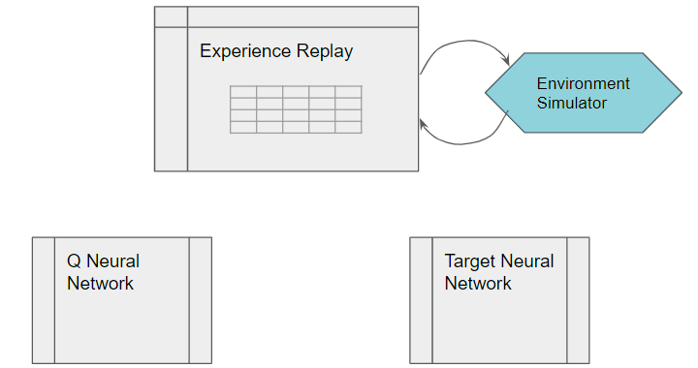


DQN的基本原理回顾：DQN架构组件
DQN架构有两个神经网络，Q网络和目标网络，以及一个名为经验回放的组件。
当前Q值
目标Q值
每次从经验回放中随机采样一批transition，每条数据是一个四元组$\left(s_{t},a_{t},r_{t},s_{t+1}\right)$
对于每个采样，从状态 𝑠 出发采取动作 𝑎 后，我们用目标网络来计算下一个状态上的最大 Q 值
计算TD 误差
梯度计算与参数更新

Slide 5
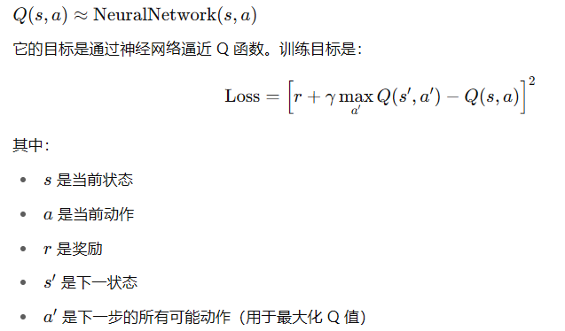
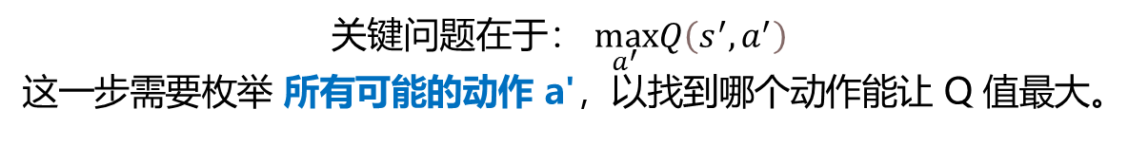
DQN的基本原理回顾：DQN的问题
关键问题在于： $\max_{a^{′}}Q\left(s^{′},a^{′}\right)$
这一步需要枚举 所有可能的动作 a'，以找到哪个动作能让 Q 值最大。
问题：不能用于连续动作空间（没法在连续空间中找最大 Q）；
还存在：过估计问题、不稳定、样本效率低
大家开始尝试用 策略梯度 方法来直接学 策略 π(a|s)

Slide 6
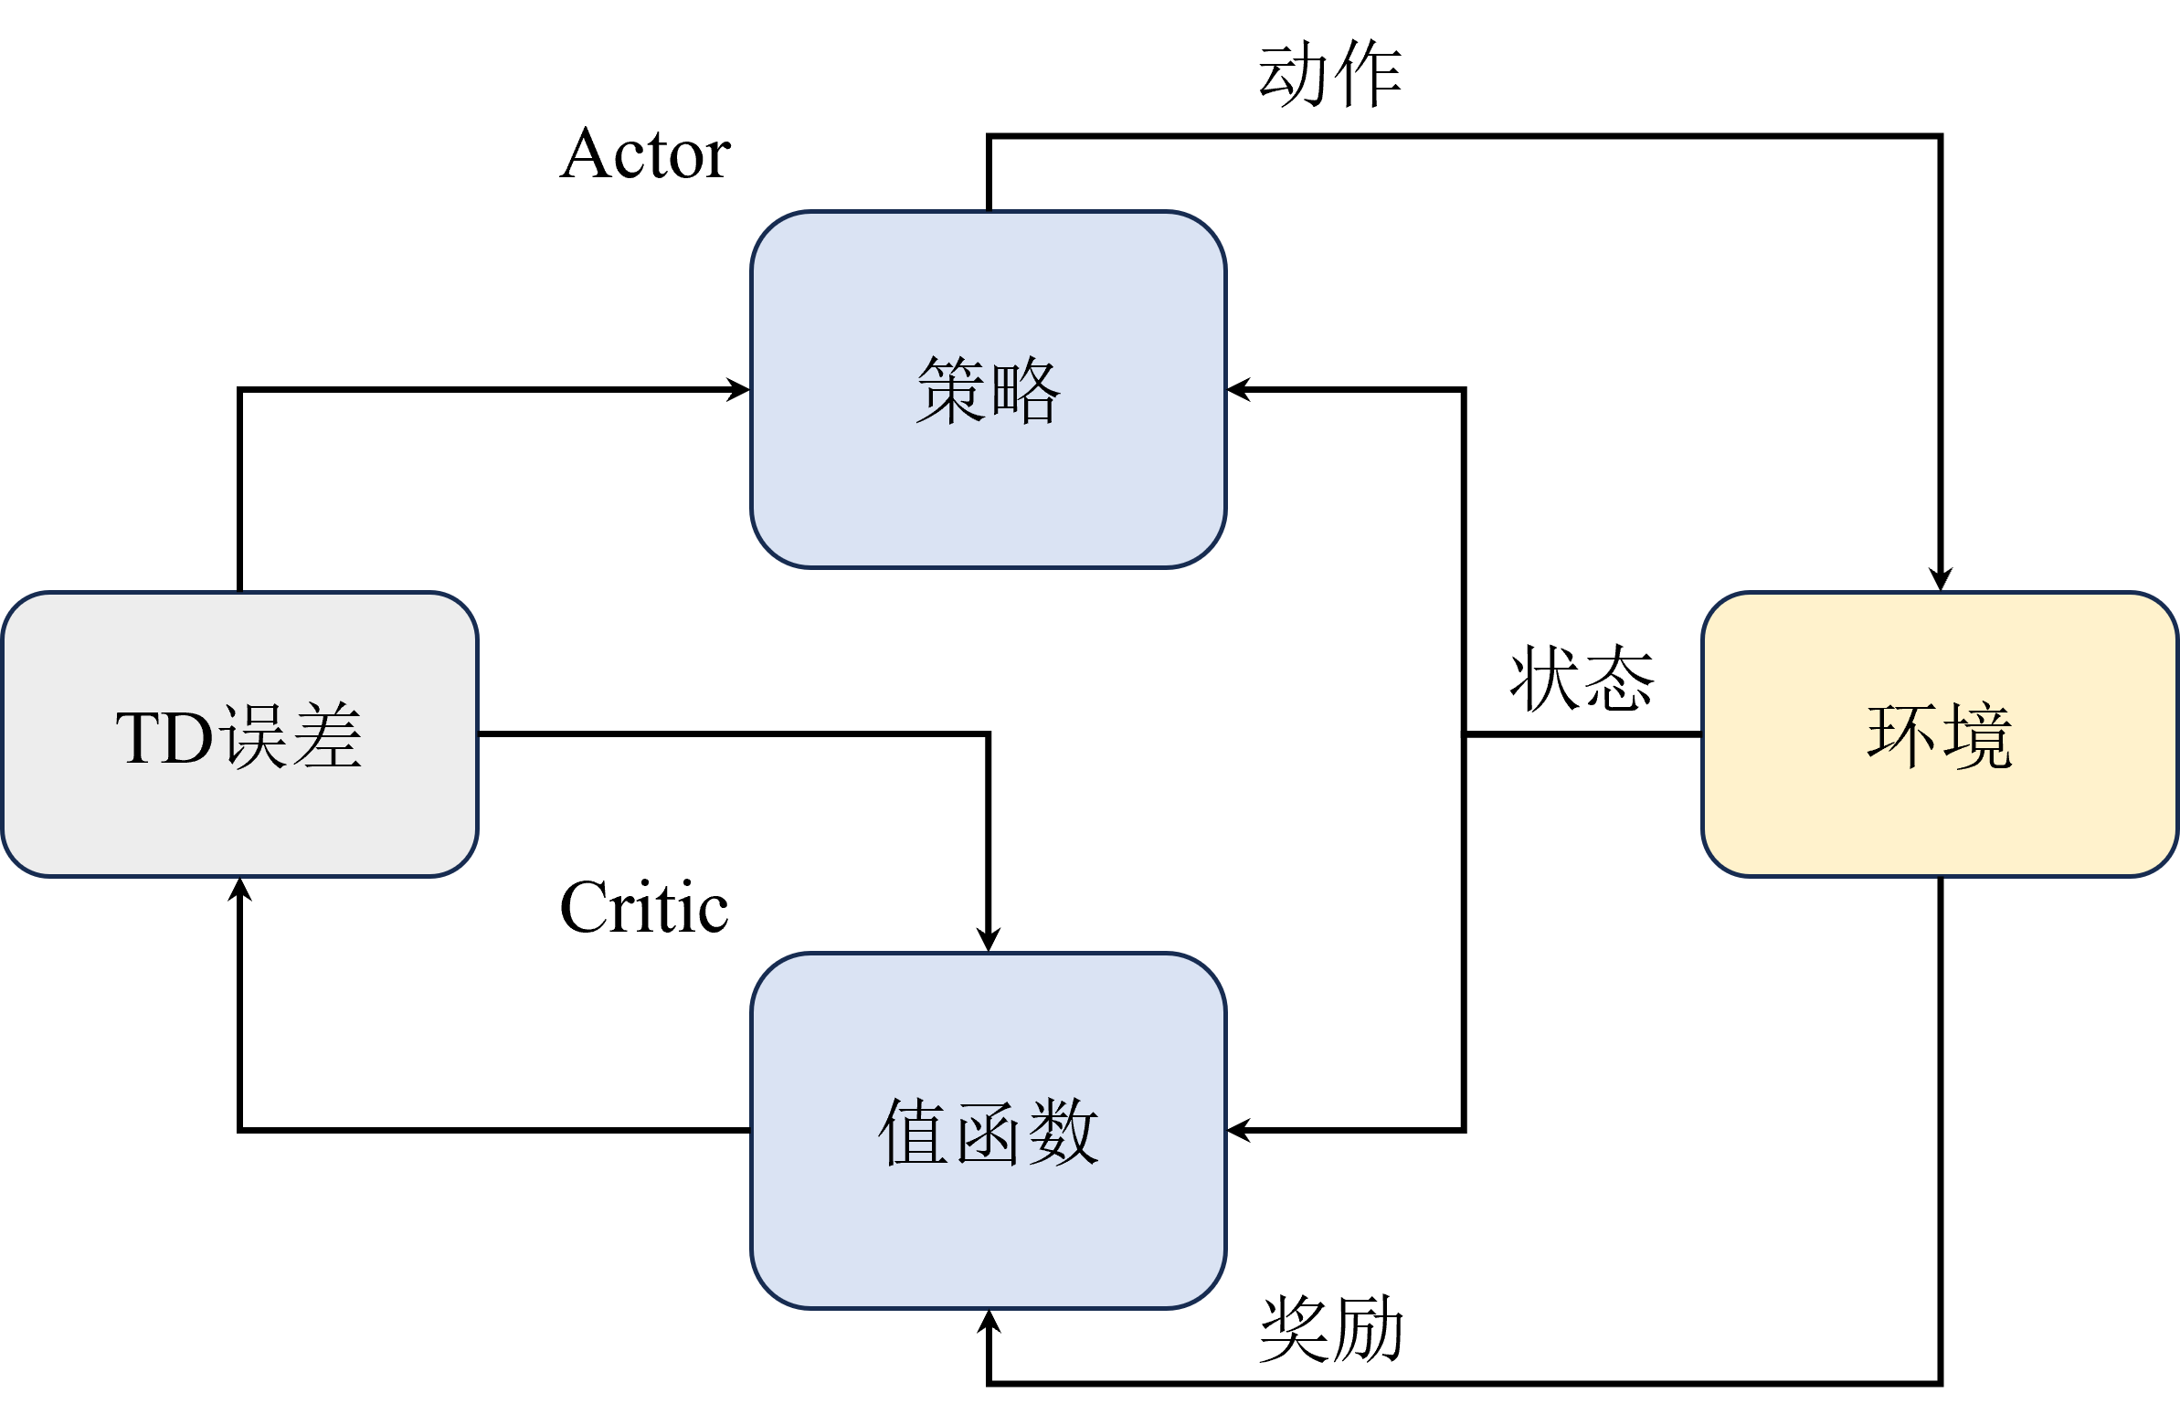
Based-policy：Actor-Critic
既然你 Q 网络不能直接 max over a'，那我就引入一个 Actor 网络，专门输出连续动作 $\text{a}\text{=}\text{μ}\text{(}\text{s}\text{)}$
接下来我们看 策略梯度 路线，它的核心思想是：
不去估计每个动作的 Q 值，而是直接学一个策略函数 π(a|s)，
用于在给定状态下输出一个动作的概率分布。

Slide 7
Based-policy：Actor-Critic
Actor-Critic 架构结合了：
Actor：负责输出策略 π(a|s)，也就是给每个动作一个概率；
Critic：负责评估当前策略的好坏，通常是一个状态值函数 V(s)。
Actor 是什么？
Actor 就是我们控制智能体行为的策略网络，它的输出是一个概率分布：
π(a|s)=给定状态s，选择动作a的概率
Critic 是什么？
Critic 不是输出动作价值，而是输出状态值：
V(s)=在状态s下，未来所有奖励的期望
Critic 的目标是学习这个 V(s)，用于帮助 Actor 改进策略。
Advantage 函数 A(s, a)
为了更好地指导 Actor 学习，我们引入一个重要的概念：
A(s,a)= Q(s,a)-V(s)
它表示：动作 a 比平均水平好多少。但因为我们没有 Q(s, a)，所以实际中通常用：
A(s,a)≈ R-V(s)，其中 R 是从当前状态开始实际得到的奖励总和。

Slide 8
Based-policy：Actor-Critic
PPO的内部有两个神经网络在协同工作，就像一个团队：
演员 (Actor)：“直觉型运动员”。
输入：当前环境的状态（state, s），比如游戏画面当前的位置。
输出：一个动作的概率分布（policy, π(a∣s)），比如“70%概率向左，30%概率向右”。
它的任务：只负责行动。它本身并不知道自己做得好不好。
评论家 (Critic)：这是运动员的专属“战术分析师”或“教练”。
输入：当前环境的状态（state, s）。
输出：一个数值，叫做状态价值 (Value, V(s))。
它的任务：评估“当前这个局面有多好？”。它会预测，从当前状态s出发，按照演员的当前策略一直玩下去，最终大概能得多少分。它不决定动作，只负责评价。

Slide 9
Based-policy：Actor-Critic
为什么需要这个组合？
如果只有演员，它打完一整局游戏后，只知道最后是赢了（+100分）还是输了（-50分）。它可能会错误地认为，既然最后赢了，那么中间的每一步都是好棋。但实际上，中间可能有一步是臭棋，只是后面靠运气挽回了。
评论家的作用就是提供一个更即时、更准确的评估信号，帮助演员分辨出每一步具体是好是坏。
现在，教练（Critic）如何给运动员（Actor）提供反馈呢？
不能简单地说“好”或“坏”，而要说“比我预想的要好多少”。这个“超预期”的量，就是优势 (Advantage)

Slide 10
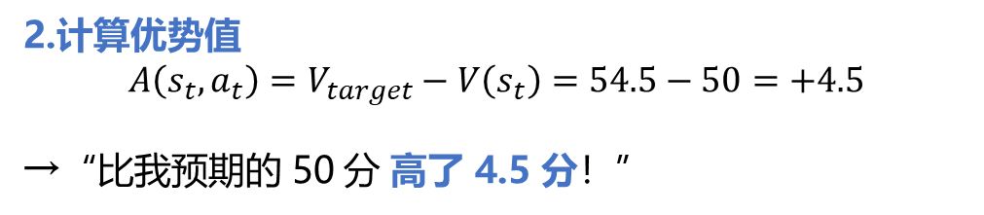
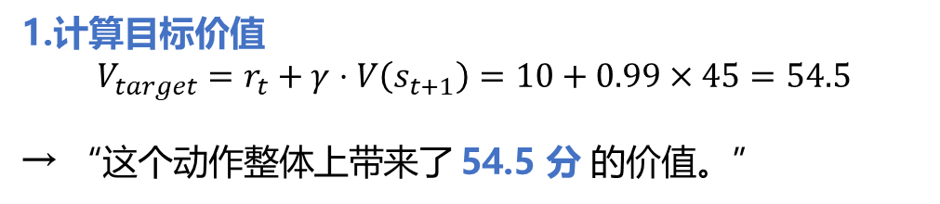
Based-policy：优势函数 A(s, a) —— 精确的反馈信号
我们用一个具体的例子来讲解一下 A(s, a) 是怎么计算出来的：
假设在状态 $s_{t}$ ，演员做了动作 $a_{t}$，得到了即时奖励 $r_{t}$​，然后进入了新状态 $s_{t+1}$。
包括3个步骤：①事前预测 ②采取动作 ③事后评估
事前预测
还没行动之前，Critic 看了一眼当前状态$s_{t}$，判断说：“嗯，从这个局面出发大概能得个 50 分。”（也就是 V($s_{t}$)=50）
采取动作
Actor 做了个动作 $a_{t}$，立刻获得了奖励 $r_{t}$=10，并进入了新状态$s_{t+1}$ 。
事后评估
Critic 再看一眼这个新状态 $s_{t+1}$，判断后面大概还能拿 45 分（也就是 V($s_{t+1}$)=45）
计算过程
1.计算目标价值
$$V_{target}=r_{t}+γ⋅V\left(s_{t+1}\right)=10+0.99×45=54.5$$
→ “这个动作整体上带来了 54.5 分 的价值。”
2.计算优势值
$$A\left(s_{t},a_{t}\right)=V_{target}−V\left(s_{t}\right)=54.5−50=+4.5$$
→“比我预期的 50 分 高了 4.5 分！”
这个优势A，就是驱动Actor网络更新的“核心信号”。
正优势告诉它要增加这个动作的概率，负优势告诉它要减小。

Slide 11

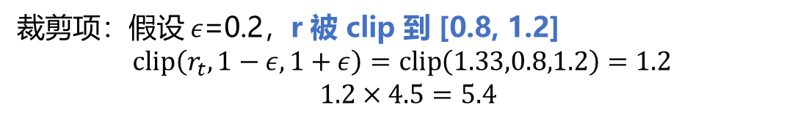
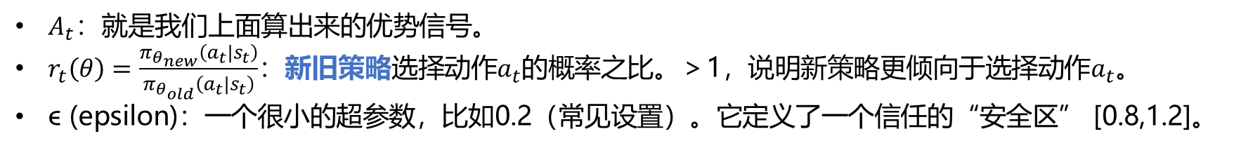


PPO：PPO的核心——朴素但有效的更新机制
现在，Actor收到了Critic给的信号（优势A），准备调整更新网络参数。
传统的策略梯度算法会说：“好，既然优势是+4.5，那我们就把这个动作的概率往上调！” 但它没说调多少。如果学习率设置不当，可能一下子从30%调到90%，这就是我们说的“用力过猛”。
PPO通过裁剪（Clipping）机制，给这个调整过程加上了“安全刹车”。
公式如下：
$A_{t}$：就是我们上面算出来的优势信号。
$r_{t}\left(θ\right)=\frac{π_{θ_{new}}\left(a_{t}|s_{t}\right)}{π_{θ_{old}}\left(a_{t}|s_{t}\right)}$：新旧策略选择动作$a_{t}$的概率之比。＞1，说明新策略更倾向于选择动作$a_{t}$。
ϵ (epsilon)：一个很小的超参数，比如0.2（常见设置）。它定义了一个信任的“安全区” [0.8,1.2]。
若“Critic 给出评价 A = 4.5 新策略当时对该动作$a_{t}$的概率是 0.4 旧策略当时对该动作$a_{t}$的概率是 0.3”
例
原始项：$r_{t}⋅A_{t}=1.33×4.5=5.985$
步骤一：$r_{t}=\frac{0.4}{0.3}=1.33$
步骤二：计算两个候选值
裁剪项：假设 𝜖=0.2，r 被 clip 到 [0.8, 1.2]
$$clip\left(r_{t},1−ε,1+ε\right)=clip\left(1.33,0.8,1.2\right)=1.2$$
$$1.2×4.5=5.4$$
步骤三：取最小值，防止策略更新过猛
$$\begin{matrix}min(5.985, & 5.4)=5.4\end{matrix}$$

Slide 12
强化学习策略梯度方法的“演化脉络”
Q-learning → Deep Q-Network (DQN)
↓
[DQN不能用于连续动作空间]
↓
引入策略梯度（policy-based 方法）
↓
基础 Actor-Critic → Advantage Actor-Critic (A2C)
↓
高效并行版 A3C（A2C 的多线程变种）
↓
更稳定的 PPO（带 Clip 限制策略更新）

